Slide 1
게임 프로그래밍
포트폴리오
김지완 010-9252-5766
KWJ5766@gmail.com

Slide 2





핵심 역량
성능 프로파일링을 통해 병목 지점을 파악합니다.
상태 공유, Instancing, Precomputing, 알고리즘 등 다양한 측면에서 성능 최적화 가능성을 고려합니다.
최적화
시스템을 설계할 때 게임 로직과의 결합도를 낮추는 구조를 우선적으로 고려합니다. 또한 사용자 코드를 먼저 작성하고 시스템 사용 가이드 문서를 작성하는 등 사용자 편의성을 중요하게 생각합니다.
시스템 설계
DirectX11 커스텀 엔진을 직접 구현한 경험이 있습니다. 렌더링, 충돌 처리, 스켈레탈 애니메이션 등 상용 엔진의 내부 동작 및 개념을 저수준에서 이해하고 있습니다.
저수준 구현 경험

Slide 3
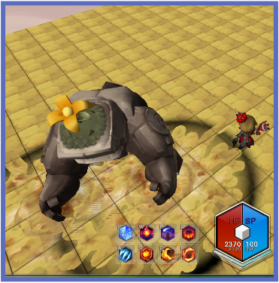
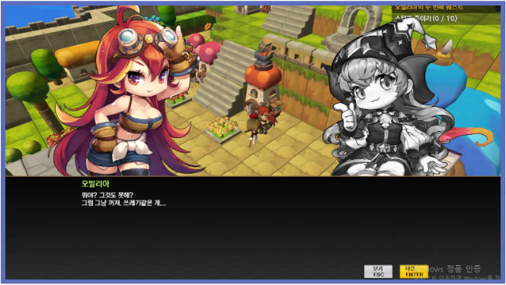

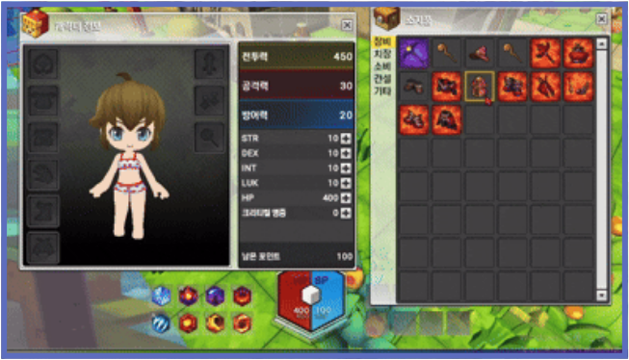
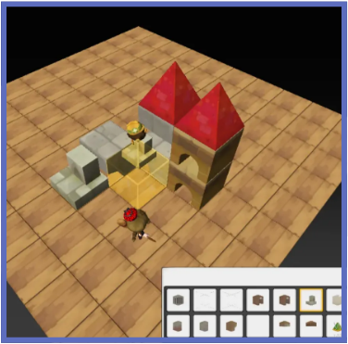
프로젝트 소개 - 메이플스토리2 모작
관련 정보
개발 기간 : 2024.09 ~ 2025.01 (120일)
기술 스택 : C++, DirectX11, HLSL
시연 영상 :
기술 설명 문서:
주요 구현 내용
UI 시스템
퀘스트 / 전투 / 육성
맵 / 하우징 시스템
Dx11 커스텀 엔진

Slide 4



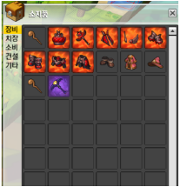






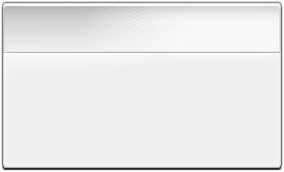

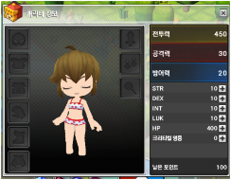








UI 시스템
메이플스토리2 모작 - 주요 구현 내용
요약
MVC 패턴을 활용해 게임 상태와 인게임 표현 계층을 분리해 시스템을 구현했습니다. UI 제작 시 반복 사용되는 요소를 재사용 가능한 UI 컴포넌트로 설계했습니다.
UI 컴포넌트
게임 특화 UI
기반 시스템
UI Manager -> 입력 전달
RectTransform -> 배치 간편화
계층적 UI 오브젝트 구조 -> 확장 용이성
UISlot
UIIcon
UIButton
·
UIInventory
UI 컴포넌트 설계
게임 로직과 분리
재사용 가능
조합
UICommonWindow
UIScroller
게임 특화 UI
UIPlayerInfo
공통 UI 컴포넌트 조합 / 배치
게임 데이터 연동 및 상태 반영
UIFont
UIBar
ETC···
ETC···

Slide 5
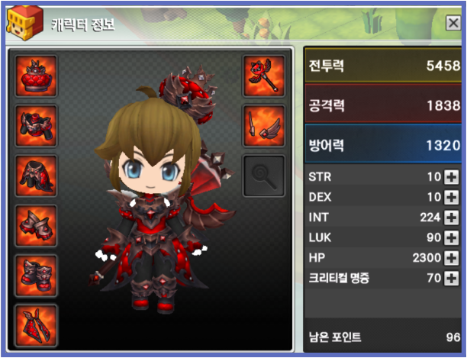
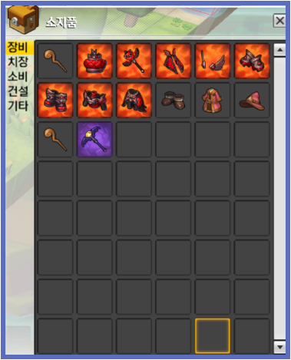

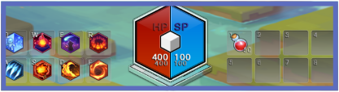
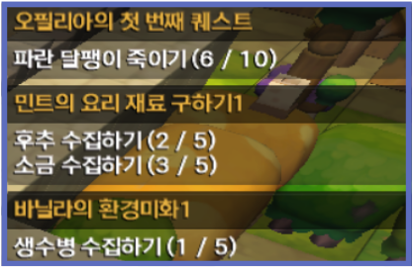
UI 시스템
메이플스토리2 모작 - 주요 구현 내용
장비창 / 스탯창
인벤토리
HUD
보유 아이템 확인 아이템 분류별 탭 전환
우클릭으로 아이템 사용
몬스터 체력 바 퀵슬롯 퀘스트 가이드
장착 장비 확인 및 장착 해제
캐릭터의 전투력 확인
스탯 포인트 분배

Slide 6
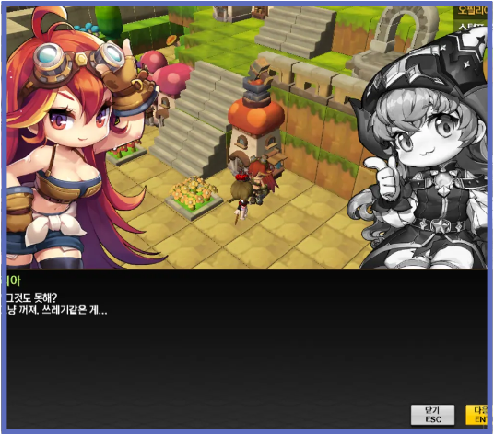
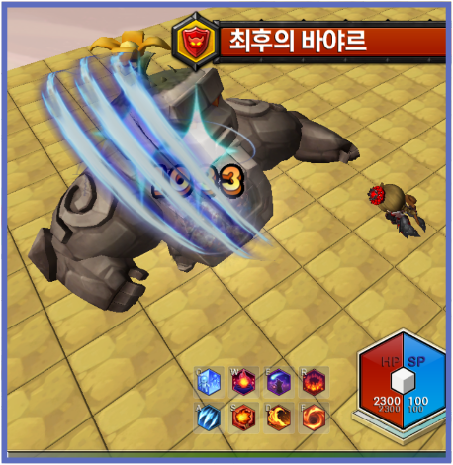
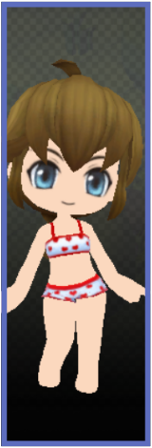
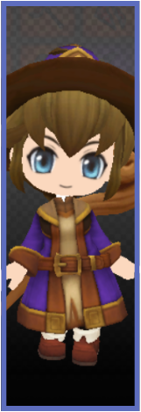
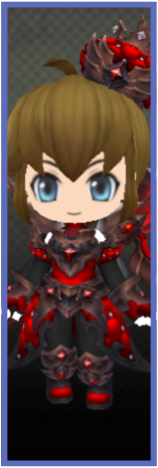
게임 컨텐츠
메이플스토리2 모작 - 주요 구현 내용
요약
퀘스트 / 전투 / 육성 등 RPG의 핵심이 되는 컨텐츠를 개발했습니다.
NPC / 퀘스트 시스템
전투 로직 / AI 시스템
아이템 / 장비
Json 기반 퀘스트 데이터 관리
선택지를 통한 NPC 대화 분기
퀘스트 상태 기반 UI 동기화
몬스터 A* 길찾기
상태 제어를 위한 State Machine
플레이어 / 몬스터 통합 캐릭터 시스템
가중치 기반 아이템 드랍 테이블
본 Attached 오브젝트
스켈레탈 메시 기반 방어구 스키닝 처리

Slide 7
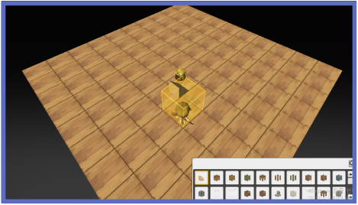
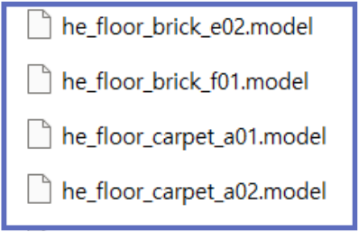
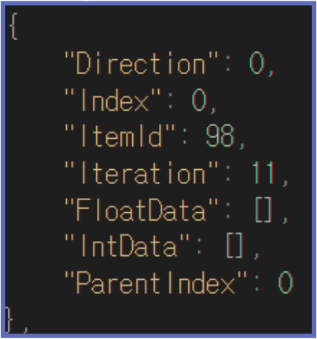
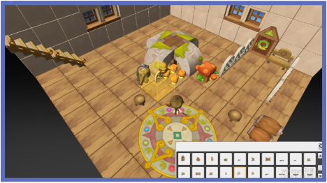

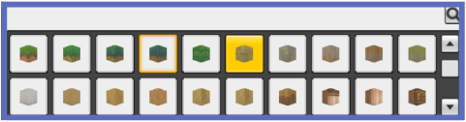
하우징 시스템
메이플스토리2 모작 - 주요 구현 내용
요약
유저의 입맛대로 자신의 집을 꾸밀 수 있는 UGC 제작 컨텐츠를 개발했습니다.
맵 제작 툴
건설 메뉴 UI
Json 기반 직렬화 / 역직렬화
원하는 오브젝트를 선택해 원하는 위치에 배치
런타임 맵 데이터 수정
셀 좌표 단일 정수화
연속 오브젝트 압축 저장 (RLE)
가독성 & 디버깅 용이성
런타임 동적 UI 아이콘 생성

Slide 8
DX11 커스텀 엔진
메이플스토리2 모작 - 주요 구현 내용
요약
게임 제작 및 렌더링 기능 지원용 엔진 라이브러리를 개발했습니다.
1
렌더링 파이프라인
2
스켈레탈 애니메이션
- Deferred Shader
- 렌더 패스 분리 구조
- 다중 렌더 타겟
- 본 계층화
- 키프레임 보간
3
게임 프레임워크
3
엔진 공통 유틸리티
- Level / Object / Component - 충돌처리 - Object Manager & UI Manager
- Object Pool - Camera - Event Manager

Slide 9
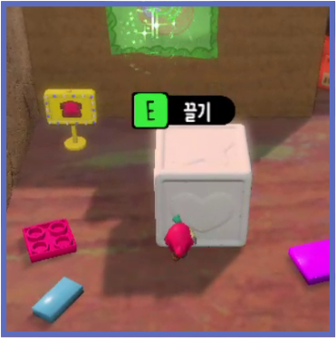
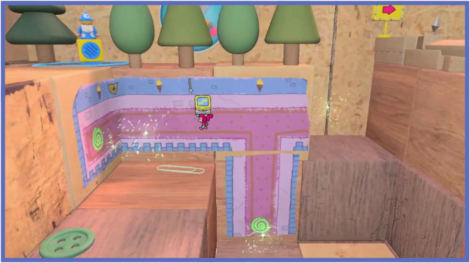
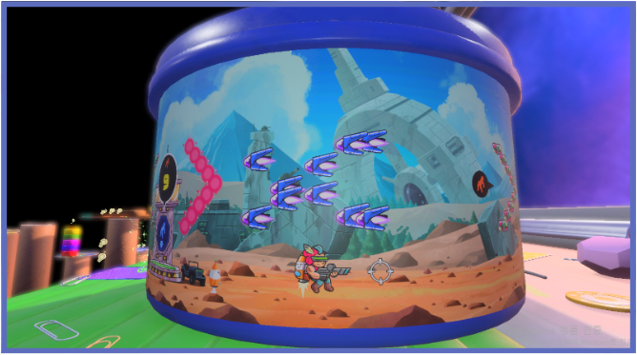
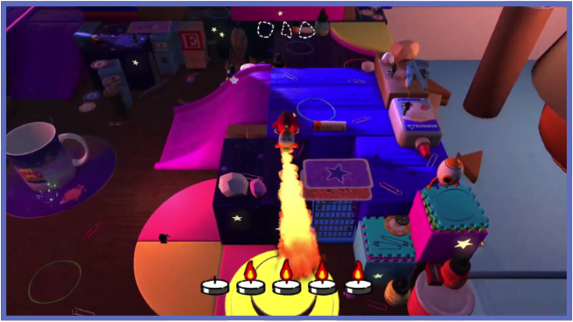
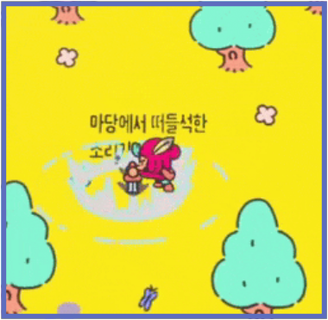
프로젝트 소개 - 견습기사 모험기 모작
관련 정보
개발 기간 : 2025.01 ~ 2025.03 (78일)
개발 인원 : 7명
담당 파트 : 애니메이션 구동 & 플레이어
기술 스택 : C++, DirectX11, HLSL
시연 영상 :
기술 설명 문서:
주요 구현 내용
캐릭터 & 플레이어
상호작용 시스템
애니메이션 시스템

Slide 10
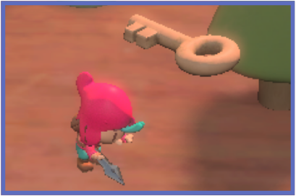
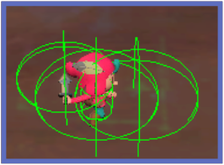
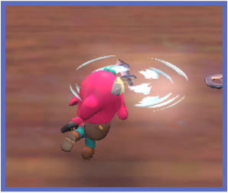
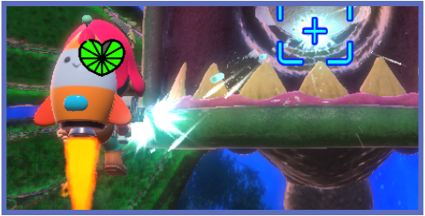
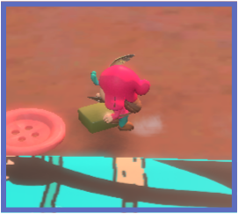
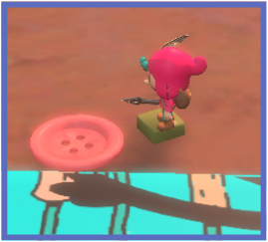
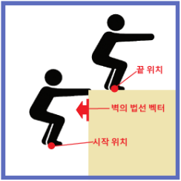
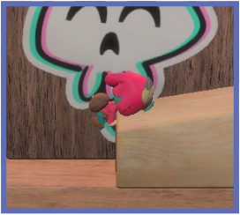
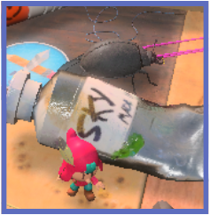
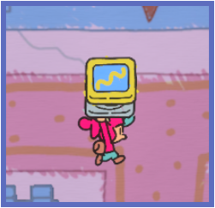
캐릭터 & 플레이어
견습기사 모험기 모작 - 주요 구현 내용
요약
PhysX를 활용해 캐릭터의 자연스러운 이동과 충돌을 구현했습니다. 게임의 다양한 컨텐츠에 맞춰 플레이어 행동을 구현했습니다.
PhysX 기반 캐릭터 이동 시스템
플레이어
플레이 모드
Step Assist 구현
Dynamic Rigidbody 충돌 처리 / 물리 시뮬레이션
State 패턴 활용 상태 제어
검, 제트팩 등 부착형 아이템
벽타기, 포탈 등 정교한 액션 구현
플레이어 조작 방식 변경
플레이어 모델 변경
부착 아이템 변경

Slide 11
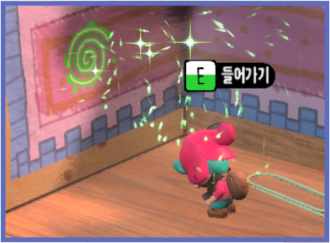
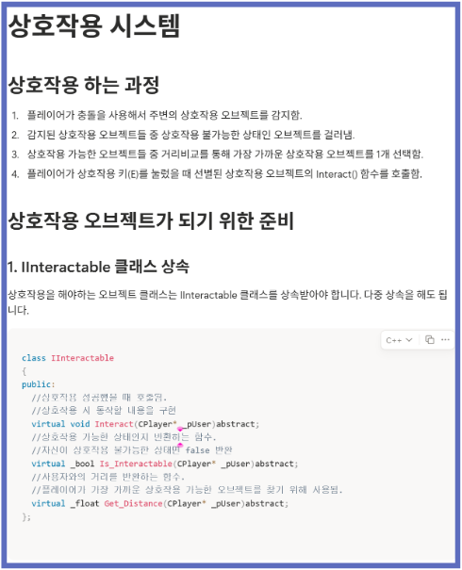
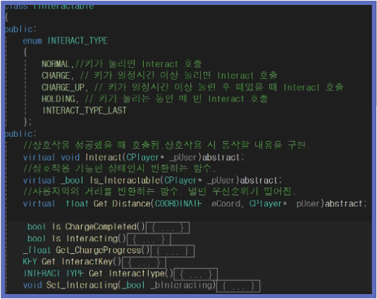
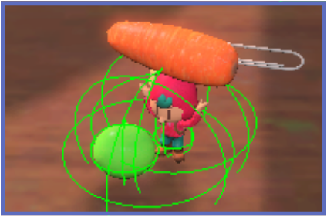
상호작용 시스템
견습기사 모험기 모작 - 주요 구현 내용
요약
게임 내 다양한 상호작용 오브젝트를 구현하기 위한 상호작용 시스템을 개발했습니다.
공통 상호작용 인터페이스
플레이어에서 흐름 일괄 제어
가이드 문서 배포
상속을 통한 확장성
오버라이드로 실제 동작 구현
HOLDING, CHARGE 등 상호작용 타입 직관적인 상호작용 액션
상호작용 시스템 사용 가이드 문서 제작 및 배포

Slide 12
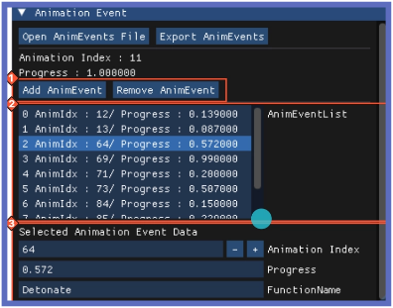
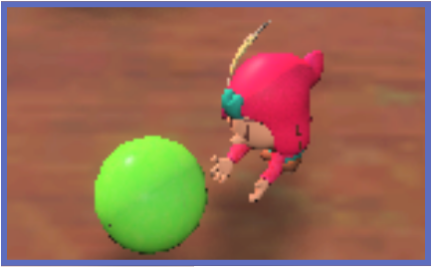

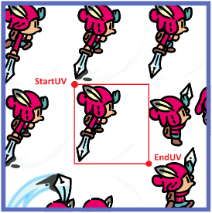
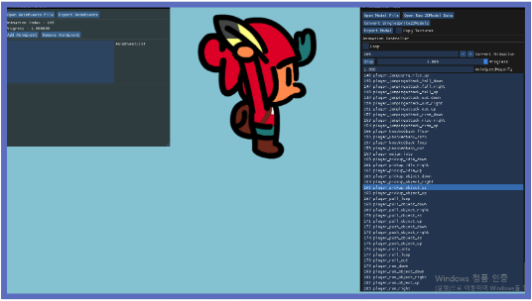
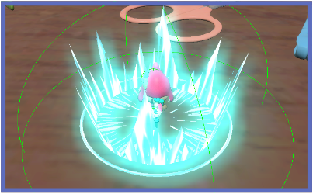
애니메이션 시스템
견습기사 모험기 모작 - 주요 구현 내용
요약
2D/3D 애니메이션 재생 시스템을 구현하고, 인터페이스를 통합했습니다. 애니메이션 툴을 개발해 팀원의 생산성을 높였습니다.
2D / 3D 모델 애니메이션
애니메이션 이벤트
애니메이션 툴
3D 스켈레탈 애니메이션
2D 스프라이트 애니메이션
2D/3D 공통 부모 인터페이스로 관리
정확한 타이밍에 게임 로직 호출
이벤트 기반 애니메이션 / 게임 로직 분리
애니메이션 속도, 반전 등 데이터 편집
애니메이션 이벤트 데이터 편집
애니메이션 이벤트 데이터 / 모델 데이터 분리

Slide 13
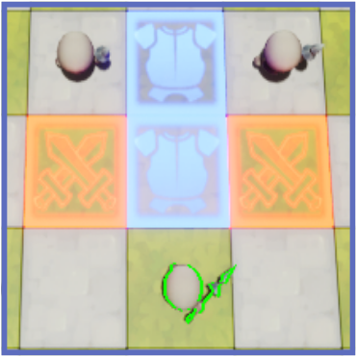
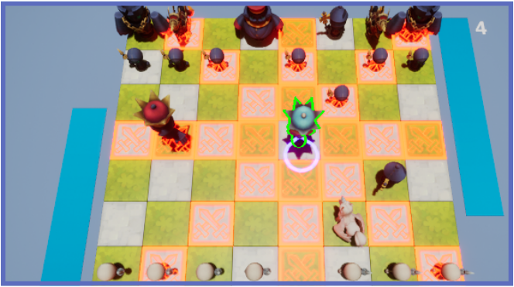
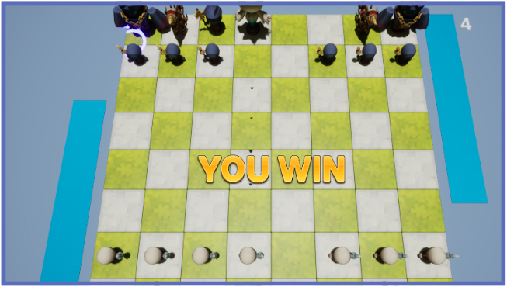
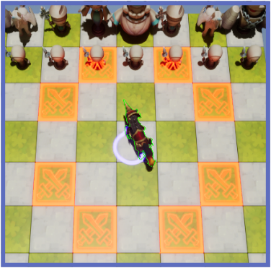
프로젝트 소개 - Real Time Chess
관련 정보
개발 기간 : 2025.12 ~ 2026.03 (진행중)
기술 스택 : C++, UnrealEngine, Multiplay
시연 영상 :
기술 설명 문서:
주요 구현 내용
체스 보드 인스턴싱
데이케이티드 서버 멀티플레이
Data Driven 보드, 기물 설계

Slide 14
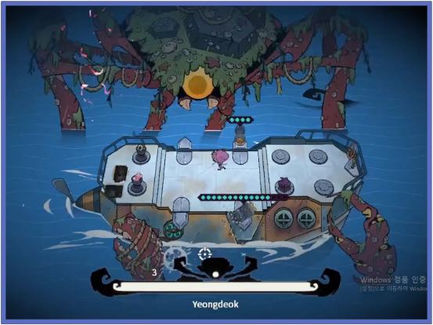


그 외 프로젝트 경험
Ship of Fools 모작
트릭스터 모작
Resource Monitor
개발 기간 : 2024.07 ~ 2024.09
기술 스택 : C++, DirectX9
개발 인원 : 5인 팀 | 팀장 役
담당 개발 파트 : 메인 프레임워크
시연 영상 :
notion 페이지 :
개발 기간 : 2024.05 ~ 2024.06
기술 스택 : C++, WindowsAPI
시연 영상 :
notion 페이지 :
개발 기간 : 2021.11 ~ 2021.12
기술 스택 : C++, MFC, ETW,WMI
소속 기업 : HB 테크놀러지
notion 페이지 :

Slide 15
게임 클라이언트 프로그래머
원인을 분석하고, 재현 가능한 방식으로 개선하는 개발자가 되겠습니다.
김지완 010-9252-5766
KWJ5766@gmail.com

Slide 16
체스 보드 인스턴싱
RealTimeChess - 주요 구현 내용
요약
많은 수의 큐브로 이루어진 체스 보드에 Instanced Static Mesh를 사용해 최적화했습니다.
2D / 3D 모델 애니메이션
애니메이션 이벤트
애니메이션 툴
3D 스켈레탈 애니메이션
2D 스프라이트 애니메이션
2D/3D 공통 부모 인터페이스로 관리
정확한 타이밍에 게임 로직 호출
이벤트 기반 애니메이션 / 게임 로직 분리
애니메이션 속도, 반전 등 데이터 편집
애니메이션 이벤트 데이터 편집
애니메이션 이벤트 데이터 / 모델 데이터 분리

Slide 17





Raycast & 충돌 처리 최적화
메이플스토리2 모작 - 문제 해결 사례
문제 상황
문제 해결
1. 상호작용 / 전방 체크 등에 Raycast를 프레임 단위로 반복 사용
2. 기존 방식은 Ray 경로와 무관하게 다수 오브젝트를 후보로 검사
3. 맵 규모에 따라 Raycast 비용이 선형적으로 증가하는 구조
1. 셀 좌표가 정수단위이기 때문에 Ray가 지나는 셀을 예측할 수 있을 것이라고 판단.
2. Voxel Traversal(3D DDA)알고리즘 적용
3. Ray가 통과하는 셀에 대해서만 충돌 검사를 수행
4 수평 Ray인 경우 XZ, 수직 판정 필요 시 XYZ Traversal 적용
많은 수의 맵 오브젝트
Voxel Traversal
결과
1. Raycast 검사 대상 : 전체 맵 오브젝트 -> Ry가 통과하는 셀의 오브젝트
2. Raycast 비용 : 맵 크기 의존 -> Ray 길이 의존
3. 대규모 맵에서도 합리적인 Raycast 비용 확보

Slide 18

맵 오브젝트 구조 변경
메이플스토리2 모작 - 문제 해결 사례
문제 상황
문제 해결
1. 대부분 맵 오브젝트가 큐브 형태
2. 큐브형태 오브젝트와 큐브 형태가 아닌 오브젝트를 모두 동일 취급
3. 큐브 형태의 충돌로 처리 가능한 것들과 그렇지 않은 것들 구분
4. 동일 큐브 메쉬로 인스턴싱 가능한 것들과 그렇지 않은 것들 구분
1. 큐브 형태의 오브젝트만
결과
1. 드로우 인스턴싱 가능성
필요 리소스 대폭 감소
드로우콜 대폭 감소
2. 충돌 최적화
Mesh -> AABB

Slide 19

메이플스토리2 모작 - 문제 해결 사례
Raycast & 충돌 처리 최적화
Raycast시 예상되는 문제에 대응
결과

Slide 20
목차
1
내 소개
2
프로젝트 소개
소개할 내용을 입력해 보세요.
포함되는 내용을 나열해 보세요.
소개할 내용을 입력해 보세요.
포함되는 내용을 나열해 보세요.
3
주요 구현 내용
4
주요 문제 해결 사례
소개할 내용을 입력해 보세요.
포함되는 내용을 나열해 보세요.
소개할 내용을 입력해 보세요.
포함되는 내용을 나열해 보세요.

Slide 21



메이플스토리2 모작 - 문제 해결 사례
Raycast 최적화
유저가 마음대로 자신의 집을 꾸밀 수 있는 UGC 제작 컨텐츠를 구현했습니다.
문제 상황
문제 해결
결과

Slide 22
메이플스토리2 모작 - 문제 해결 사례
Raycast 최적화

Slide 23

페이지 제목
첫 번째
두 번째
메시지는 짧고 간결할수록 효과적으로 전달돼요.
2-3줄로 작성하면 더 쉽게 읽을 수 있어요.
메시지는 짧고 간결할수록 효과적으로 전달돼요.
2-3줄로 작성하면 더 쉽게 읽을 수 있어요.

Slide 24



이곳에 제목을 입력해주세요
01
이곳에 내용을 입력해주세요
더블 클릭해 내용을 자유롭게 입력해주세요. 주제와 관련된 세부 내용을 입력해주세요.
핵심 문장을 입력해주세요.페이지의 레이아웃을 용도에 맞게 다양하게 활용해주세요.
이곳에 내용을 입력해주세요
02
더블 클릭해 내용을 자유롭게 입력해주세요. 주제와 관련된 세부 내용을 입력해주세요.
핵심 문장을 입력해주세요.페이지의 레이아웃을 용도에 맞게 다양하게 활용해주세요.

Slide 25
메이플스토리2 모작 - 문제 해결 사례
충돌처리 최적화

Slide 26
메이플스토리2 모작 - 문제 해결 사례
오브젝트 컬링

Slide 27
메이플스토리2 모작 - 문제 해결 사례
오브젝트 컬링

Slide 28
간단한 기업 보고서
위에는 제목을, 여기엔 설명을
미리컴퍼니 사업부 김미리
2099.08.19

Slide 29
목차 페이지
1
목차 쓰는 곳
2
목차 쓰는 곳
소개할 내용을 입력해 보세요.
포함되는 내용을 나열해 보세요.
소개할 내용을 입력해 보세요.
포함되는 내용을 나열해 보세요.
3
목차 쓰는 곳
4
목차 쓰는 곳
소개할 내용을 입력해 보세요.
포함되는 내용을 나열해 보세요.
소개할 내용을 입력해 보세요.
포함되는 내용을 나열해 보세요.
5
목차 쓰는 곳
6
목차 쓰는 곳
소개할 내용을 입력해 보세요.
포함되는 내용을 나열해 보세요.
소개할 내용을 입력해 보세요.
포함되는 내용을 나열해 보세요.
7
목차 쓰는 곳
8
목차 쓰는 곳
소개할 내용을 입력해 보세요.
포함되는 내용을 나열해 보세요.
소개할 내용을 입력해 보세요.
포함되는 내용을 나열해 보세요.

Slide 30
결론 페이지
이곳에 보고서의 결론을 먼저 제시
보고할 땐 결론을 먼저 제시해 보세요.
배경, 현황, 수치 등의 구체적인 보고보다 앞 부분에 배치하는 게 좋습니다.
결론은 전체 내용을 요약하고, 보고에서 핵심이 되는 포인트를 강조합니다.
명확하고, 간결한 문장이 중요해요.
결과를 보여주는 것 외에도, 견해나 방안을 제시하는 것 또한 잊지 마세요.
결론에서 쓸 가장 중요한 내용입니다.

Slide 31

배경 페이지
1
첫번째 배경 요인
배경 요인을 입력하는 페이지입니다.
현상이 일어나게 된 원인을 입력하세요.
왼쪽의 사진이나 그래프를 추가로 설명해
배경의 내용을 완성해보세요.
10 %
2
두번째 배경 요인
30 %
이곳엔 두번째 배경 내용을 입력해요.
현상의 맥락과 필요성을 설명해 보세요.
연구 목적이나 범위를 나타내
배경의 당위를 나타내 보세요.
60 %
3
세번째 배경 요인
첫번째, 두번째 만큼 중요하지 않아도 영향을 끼친 요인에 대해 설명이 필요하다면 여기에 쓰세요.

Slide 32


현황 페이지
이곳에선
현황과 사진을 설명
현황에서 주목해야 할 중요한 특징이나 문제점을 간단히 설명합니다.
해당 페이지의 내용만 보고도 현황을 간단히 파악할 수 있도록요.
이미지를 넣는 곳에는, 현황을 시각적으로 단번에 소개할 수 있는 이미지를 넣어보세요.
글보다 사진 한장이 더 빠르게 이해를 도울 수 있어요.

Slide 33

분석 페이지
이곳에는 분석한 내용을
요약해 입력해 주세요.
분석한 결과에 관한
담당자의 의견도
함께 남겨주세요.
이곳에는 분석한 내용을 조금 더 자세히
분석에 사용된 데이터의 종류, 출처, 수집 방법 등을 설명합니다.
데이터의 신뢰성과 정확성을 강조하는 부분입니다.
실제로 어떻게 분석을 수행했는지, 어떤 단계들을 거쳤는지를 설명합니다.
데이터 전처리, 모델 학습, 평가 등의 단계를 포함합니다.
분석 결과와 그 해석을 설명합니다.
어떤 지표를 사용하여 어떻게 결과를 해석했는지를 명시합니다.

Slide 34




더 자세한 정보나 추가자료는
이쪽에서 보실 수 있습니다
참고자료 1
MiriCanvas 에디터로 QR코드를 만들 수 있습니다.
첨부하고 싶은 자료의 URL 링크를 붙여주세요.
참고자료 2
MiriCanvas 에디터로 QR코드를 만들 수 있습니다.
첨부하고 싶은 자료의 URL 링크를 붙여주세요.

Slide 35
표 페이지
이곳에는 표의 내용을 요약하는 문장 입력
항목 | 항목의 세부 내용 | 비고
항목 1 | - 해당 항목이 어떤 내용을 전달하는지 설명해요. - 또한, 이 항목에서 가장 중요한 부분을 설명해요. - 수치, 데이터를 함께 입력해 내용을 보완해요. | 이곳엔 해당 항목의 특이사항 혹은 참고사항을 언급 해요.
항목 2 | - 해당 항목이 어떤 내용을 전달하는지 설명해요. - 또한, 이 항목에서 가장 중요한 부분을 설명해요.
항목 3 | - 해당 항목이 어떤 내용을 전달하는지 설명해요. - 또한, 이 항목에서 가장 중요한 부분을 설명해요.

Slide 36



비교 페이지
이곳에는 비교한 내용을 요약해 입력
비교할 내용 1
비교할 내용 2
대상들 간의 주요 차이나 유사점을 요약하는
페이지예요. 비교 기준이 방법을 제시하면
명확한 근거가 완성돼요.
대상들 간의 주요 차이나 유사점을 요약하는
페이지예요. 비교 기준이 방법을 제시하면
명확한 근거가 완성돼요.
어떤 대상이 어떤 측면에서 우세하거나 어떤
대상이 특정한 특징을 갖는지 등을 설명합니다.
추후 미치게 될 영향까지 설명해도 좋아요.
어떤 대상이 어떤 측면에서 우세하거나 어떤
대상이 특정한 특징을 갖는지 등을 설명합니다.
추후 미치게 될 영향까지 설명해도 좋아요.

Slide 37




인과 페이지
이곳에는 원인과 결과를 요약해 입력
먼저 현상이나 문제점을 명확하게 설명합니다. 어떤 현상이 발생했는지를 상세히 기술합니다.
원인
현상이 발생한 원인에 대한 여러 가지 가설을 제시해 보세요.
가능한 원인을 명시하고 각각에 대한 근거 또한 제시해요.
결과
해당 원인을 해결하거나 예방하기 위한 향후 조치나 대응 방안을 제안할 수 있습니다.
결과의 관리나 개선을 위한 제안을 포함해도 좋아요.

